Slide 1
第10章 集成测试
软件工程系

Slide 2
构建与持续集成
软件构建
软件构建指的是通过编码、验证、单元测试、集成测试和调试的组合，详细地创建可工作的、有意义的软件。软件构建具体包含什么活动，是由采用的生命周期过程所决定的。
在经典的生命周期模型中，软件构建过程活动包含了软件编码相关活动、部分详细设计活动和部分软件测试活动

Slide 3
构建与持续集成
软件构建
在敏捷模型中，软件构建过程是与其他软件开发过程（计划、需求、设计等）并行或重叠进行的，这时更倾向于将设计、编码和测试活动组合起来称为“构建”活动。

Slide 4
构建与持续集成
软件集成是软件构建过程中的重要工作之一，持续集成是为持续进行软件自动化构建，帮助开发者尽早发现和解决缺陷从而进行高质量交付的一套开发原则和实践。

Slide 5
构建与持续集成
持续集成是一种广泛用于敏捷开发方法的构建方式，即不断对版本库进行监控，一旦有变化进入版本控制库就自动开始集成构建，持续集成构建通常构建时间较短（小于10分钟）并且伴随完整的单元测试。

Slide 6
本章内容
什么是集成测试
集成测试策略
集成测试用例设计
集成测试过程
应用Ant的持续集成

Slide 7
软件测试过程
设计
信息
软件
需求
其它系
统元素
被测
模块
单元
测试
被测
模块
单元
测试
确认
测试
系统
测试
集成
测试
确认
的软件
可运
行的
软件
装配好的软件
被测
模块
测试过
的模块
单元
测试

Slide 8
本章内容
什么是集成测试
集成测试策略
集成测试用例设计
集成测试过程
应用Ant的持续集成

Slide 9
什么是集成测试？
也叫做组装测试、联合测试、子系统测试和部件测试。
是在单元测试的基础上，将所有模块按照概要设计要求组装成为子系统或系统，进行集成测试。

Slide 10
单元测试、集成测试与系统测试的差别
对象
目的
测试依据
测试方法
单元测试
模块内部程序代码
消除局部模块逻辑和功能上的缺陷
模块详细设计
模块外部说明
大量采用白盒测试方法
集成测试
模块间的集成和调用关系
找出与软件设计相关的程序结构，模块调用关系，模块间接口方面的问题
程序结构设计
灰盒测试，采用较多黑盒方法构造测试用例
系统测试
整个系统，包括系统软硬件等
对整个系统进行一系列的整体、有效性测试
目标说明书
需求说明书等
黑盒测试

Slide 11
集成测试关注的重点
在把各个模块连接起来时，穿越模块接口的数据是否会丢失。
各个子功能组合起来，能否达到预期要求的父功能。
一个模块的功能是否会对另一个模块的功能产生不利的影响。
全局数据结构是否有问题，会不会被异常修改
单个模块的误差积累起来，是否会放大，从而达到不可以接受的程度。

Slide 12
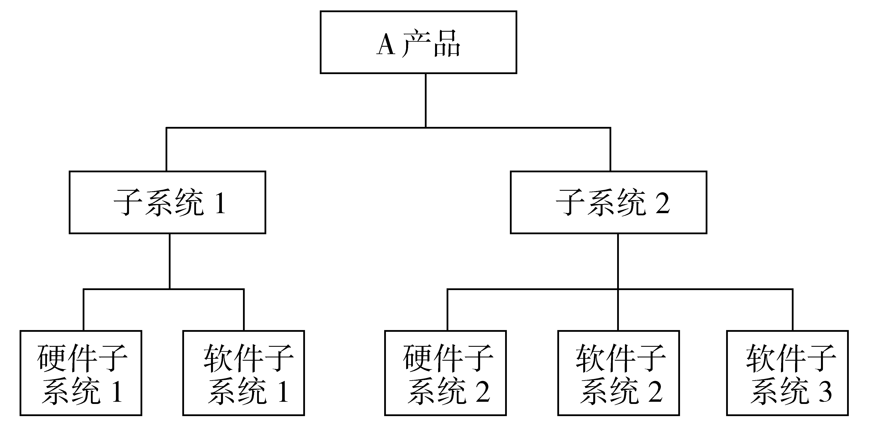
集成测试的层次
产品开发过程：一个分层设计和逐步细化的过程
系统结构图

Slide 13
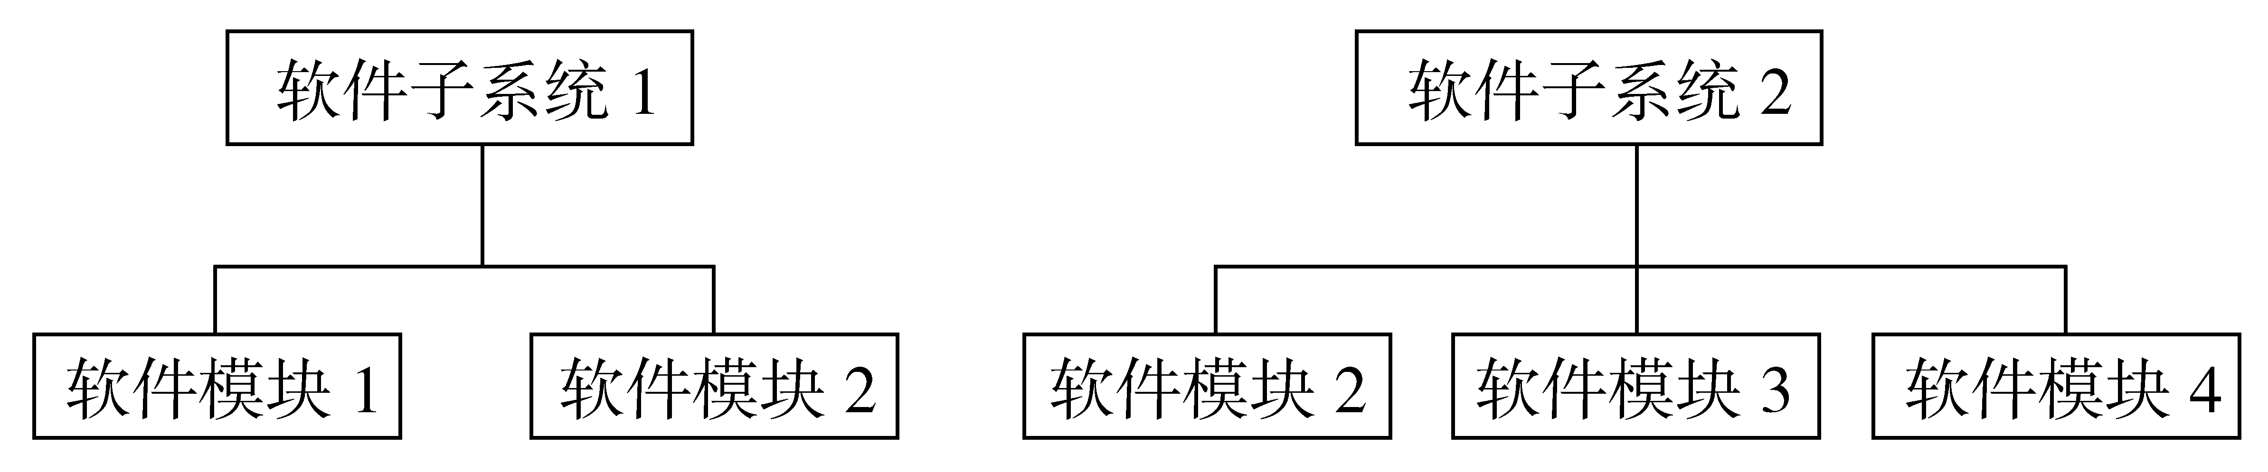
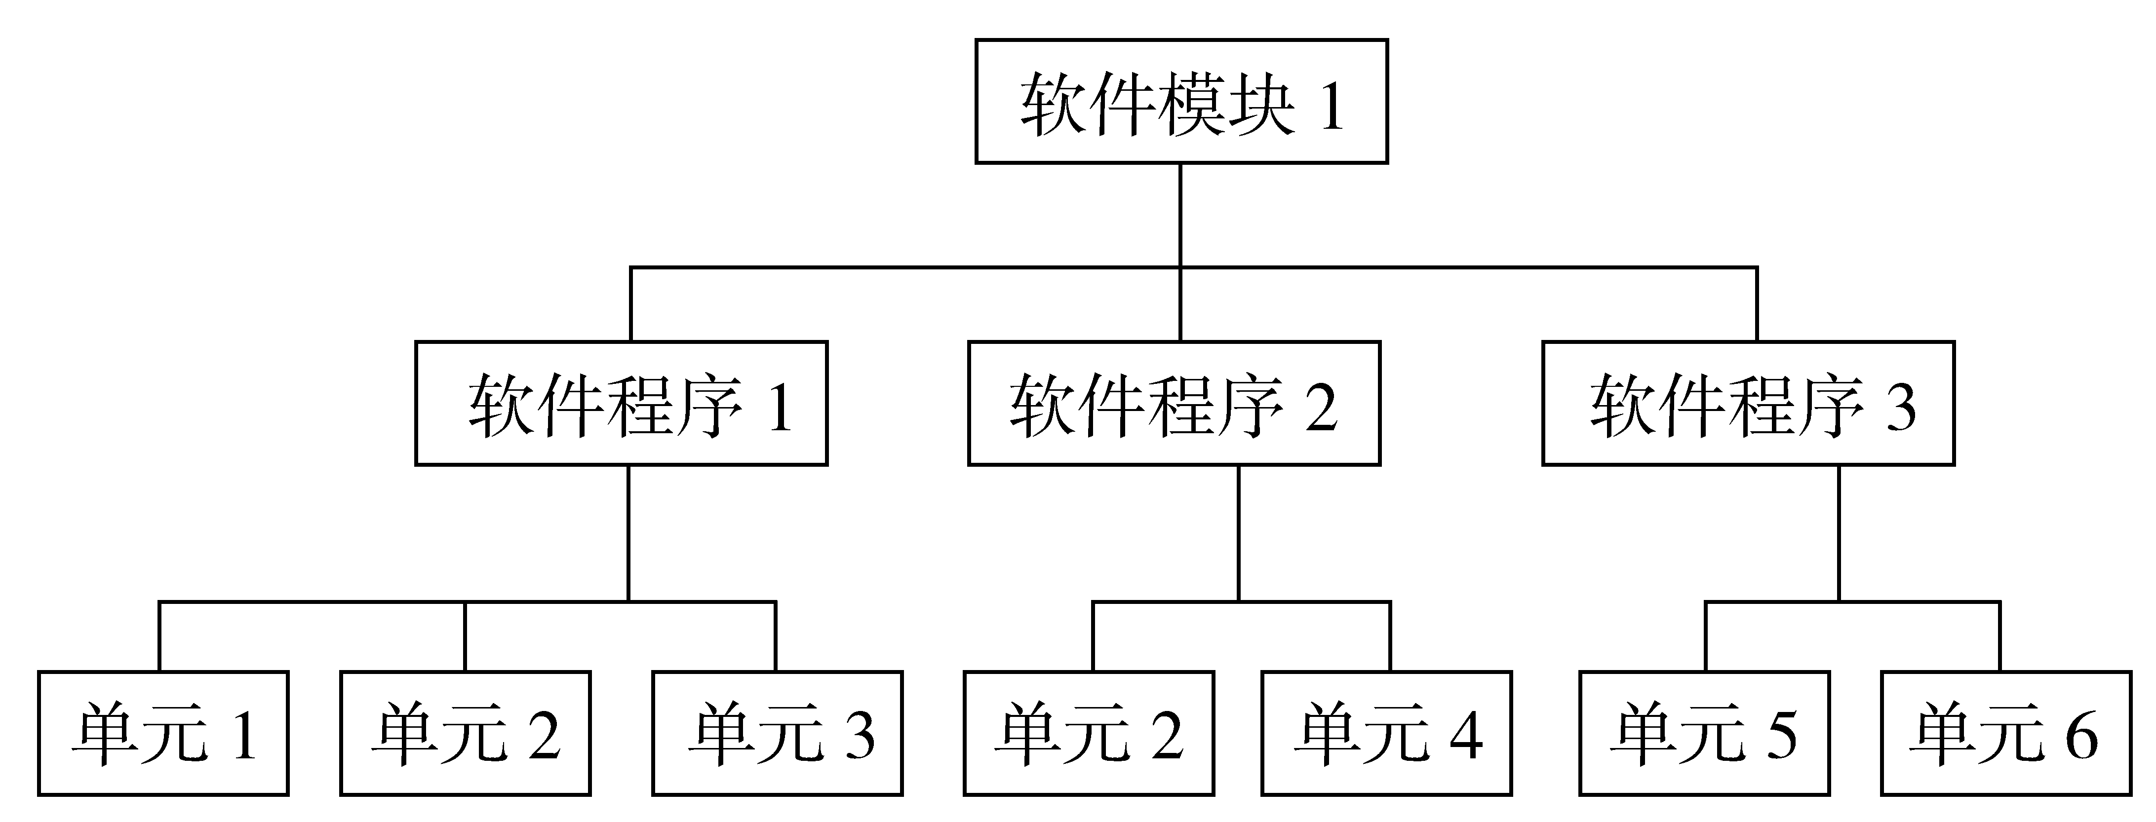
软件结构
软
件
结
构
图
软
件
模
块
结
构
图

Slide 14
集成测试的层次
集成测试可分成3个层次——集成测试都应覆盖：
模块内集成测试
子系统内集成测试
子系统间集成测试
面向对象的应用系统来说，可分为2个层次：
类内集成测试
类间集成测试

Slide 15
本章内容
什么是集成测试
集成测试策略
集成测试用例设计
集成测试过程
应用Ant的持续集成

Slide 16
集成测试策略
非增量方式
先测试好每一个软件单元，然后一次性组装在一起再测试整个程序。
增量方式
逐步把下一个要被组装的软件单元或部件，同已测好的软件部件结合起来测试。
增量方式主要包括自顶向下、自底向上、自顶向下与自底向上相结合等方法。
大系统中较复杂、也是核心

Slide 17
集成测试策略
非增量方式
大爆炸（Big Bang）
增量方式
自顶向下方法（Top-Down ）
自底向上方法（Bottom-Up ）
“三明治”方法（Sandwich）

Slide 18
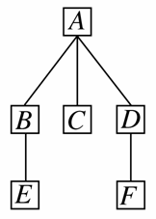

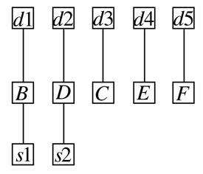
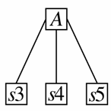
大爆炸集成（Big Bang）
将所有系统组件一次性集成到被测系统中
先测每一个
s1、s2、s3、s4、s5是为单元测试而建立的桩模块
d1、d2、d3、d4、d5是为单元测试时建立的驱动模块
思考：1）在基于Junit的单元测试中桩和驱动程序呢？集中测试中如何编写？在哪运行？

Slide 19
大爆炸集成（Big Bang）
优点：
可以迅速完成集成测试；
并且只要极少数的驱动和桩模块；
用例也是最少的（为什么？）；
简单；
资源利用率高
缺点：
一次试运行成功的可能性不大，问题定位和修改比较困难，许多接口错误很容易躲过测试。
适应于一个维护型项目或被测试系统较小

Slide 20
增量测试
测试单独的模块可能需要一个特殊的驱动模块和一个或多个桩模块
驱动模块是为测试编写的一个小模块，用来将测试用例驱动或传输数据到被测模块。驱动模块还需要向测试人员显示被测模块的结果。
桩模块充当被测模块调用的模块，模拟该模块的功能。
例如测试模块B时需要一个驱动模块，和一个模拟模块E的桩模块
A
B
C
D
E
F

Slide 21
非增量测试和增量测试
增量测试 | 非增量测试
使用前面测试过的模块来取代非增量测试中所需要的驱动模块或桩模块。 | 要设计驱动模块和桩模块
可以较早发现模块中与不匹配接口、不正确假设等编程错误。 | 到了测试过程的最后阶段，模块之间才能“互相看到”
容易进行调试，新出现的错误往往与最近添加的模块有关 | 直到整个程序组装之后，模块之间接口相关的错误才会浮现，难以定位
测试可以进行地更彻底，每个模块经受了更多的检验 | 使用驱动模块和桩模块而非实际模块，对被测试模块的测试只影响自身
在测试上花费的时间多，设计驱动模块和桩模块所用时间少 | 测试时间少，但设计驱动模块和桩模块需要大量时间
并行性差 | 可以同时并行测试很多模块

Slide 22
自顶向下测试与自底向上测试
自顶向下测试
从最顶层模块开始，逐渐加入下层模块
自底向上测试
从最底层模块开始，逐渐加入上层模块

Slide 23
自定向下方法
从顶层控制开始，从程序的顶部模块开始测试。
再选择后续模块添加进来进行增量测试
添加的原则是：至少一个调用该模块的模块事先经过了测试。
有多种可能的测试序列时，应该考虑先测试关键模块和I/O模块
为测试上层模块，需设计桩模块，桩模块通常要向被测模块提供测试数据，如读取外部数据文件

Slide 24
集成的方式有两种：
深度优先组装法
按纵向考虑，层次多的分支优先测试
广度优先组装法
从横向考虑，总是先测试下一级的模块

Slide 25
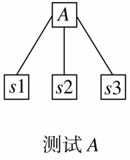
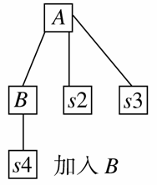
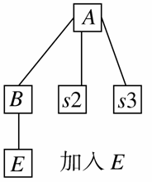
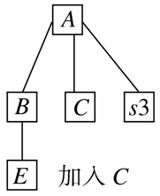
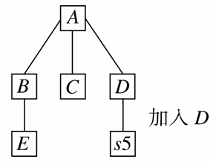
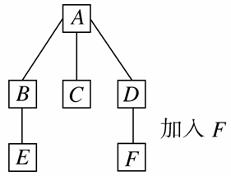
深度优先组装方式
25

Slide 26
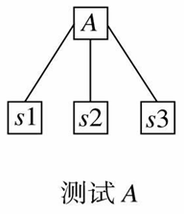
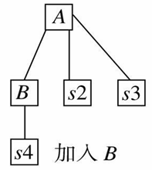
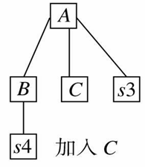
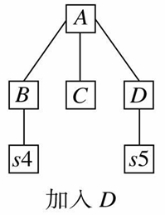
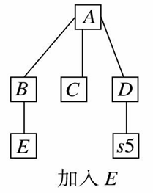
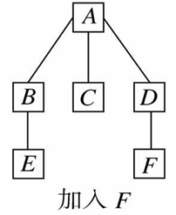
广度优先组装方式
26

Slide 27
较复杂的情况
图中共有12个模块A到L
模块I包含IO的写操作
模块J包含IO的读操作
A
B
C
D
E
F
G
H
I
J
K
L

Slide 28
自顶向下的增量测试
首先测试模块A，需要设计代表模块B,C,D的桩模块；如图
接着用实际模块代替桩模块，如B，并添加B的桩模块；如图
增量的序列有多种可能，例如：ABFJDICGEKHL，加入 I 后如图
A
B
D
stubB
stubC
stubD
stubE
F
stubH
I
stubF
J

Slide 29
自顶向下的增量测试中的桩模块
A
B
C
D
显示跟踪信息
显示传递信息
返回一个值
根据输入返回一个值

Slide 30
集成步骤（遍历算法）
以主模块为所测模块兼驱动模块，所有直属于主模块的下属模块全部用桩模块对主模块进行测试。
采用深度优先或广度优先的策略，用实际模块替换相应桩模块，再用桩代替它们的直接下属模块，与已测试的模块或子系统集成为新的子系统。
进行回归测试（即重新执行以前做过的全部测试或部分测试），排除集成过程中引起错误的可能。
判断是否所有的模块都已集成到系统中，是则结束测试，否则转到(2)去执行。

Slide 31
自顶向下的增量测试方法特点
优点：
较早地验证了主要控制和判断点；
按深度优先可以首先实现和验证一个完整的软件功能；
功能较早证实，带来信心；
只需一个驱动，减少驱动器开发的费用；
支持故障隔离。
缺点：
桩的开发量大；
底层验证被推迟；
底层组件测试不充分。

Slide 32
适用范围
32
产品控制结构比较清晰和稳定；
高层接口变化较小；
底层接口未定义或经常可能被修改；
产品控制组件具有较大的技术风险，需要尽早被验证；
希望尽早能看到产品的系统功能行为。

Slide 33
自底向上方法
从具有最小依赖性的底层组件开始，按照依赖关系树的结构，逐层向上集成，以检验系统的稳定性。
选择下一个模块进行增量测试的原则是：该模块调用的所有的模块都已经事先经过了测试。
为了测试低层模块，需要为它们设计驱动模块：即包含着有效的测试输入、调用被测模块且显示输出的模块。
33

Slide 34





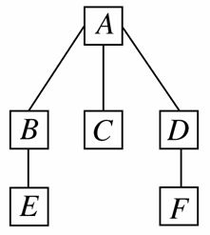
集成示意图
自底向上方法

Slide 35
自底向上方法集成步骤
（1）起始于模块依赖关系树的底层叶子模块，也可以把两个或多个叶子模块合并到一起进行测试
（2）使用驱动模块对步骤１选定的模块（或模块组）进行测试
（3）用实际模块代替驱动模块，与它已测试的直属子模块组装成一个更大的模块进行测试
（4）重复上面的行为直到系统最顶层模块被加入到已测系统中
35

Slide 36
自底向上方法优缺点分析
36
优点：
对底层组件行为较早验证；
工作最初可以并行集成，比自顶向下效率高；
减少了桩的工作量；
支持故障隔离。
缺点：
驱动的开发工作量大；
对高层的验证被推迟，设计上的错误不能被及时发现。

Slide 37
自底向上方法
适用范围：
适应于底层接口比较稳定；
高层接口变化比较频繁；
底层组件较早被完成。
37

Slide 38
自底向上的增量测试
第一步测试 E, J, G, K,L和I中的部分或全部模块
既可以串行也可以并行进行；
需要设计驱动模块，有的驱动模块可以供几个测试模块使用
A
B
C
D
E
F
G
H
I
J
K
L

Slide 39
自底向上的增量测试
接着测试的模块序列有多种可能
如果接下来是测试较关键的模块F,H，则用它们代替相应的驱动模块，并加入它们的驱动模块
Driver
Driver
D
Driver
Driver
Driver
I
F
H
J
K
L

Slide 40
自底向上的增量测试中的驱动模块
A
B
C
D
调用从属模块
调用从属模块，并传递参数
调用从属模块，并要求得到参数
兼有B,C的功能

Slide 41
自顶向下测试和自底向上测试的比较
自顶 向下 | 优点 | 如果主要缺陷发生在程序顶层将非常有利 早期程序框架可以进行演示，即提早发现主要的控 制问题
 | 缺点 | 必须开发桩模块 桩模块可能要比最初表现的更复杂 创建测试环境可能很难，甚至无法实现 观测测试输出比较困难
自底 向上 | 优点 | 如果主要的缺陷发生在程序的底层将非常有利 提早发现程序当中的主要算法问题 测试环境比较容易建立 观测测试输出比较容易
 | 缺点 | 必须开发驱动模块 直到最后一个模块添加进去，程序才形成一个整体

Slide 42
“三明治”方法（Sandwich）
42
混合式集成
把系统划分成三层，中间一层为目标层，目标层之上采用自顶向下集成，之下采用自底向上集成

Slide 43
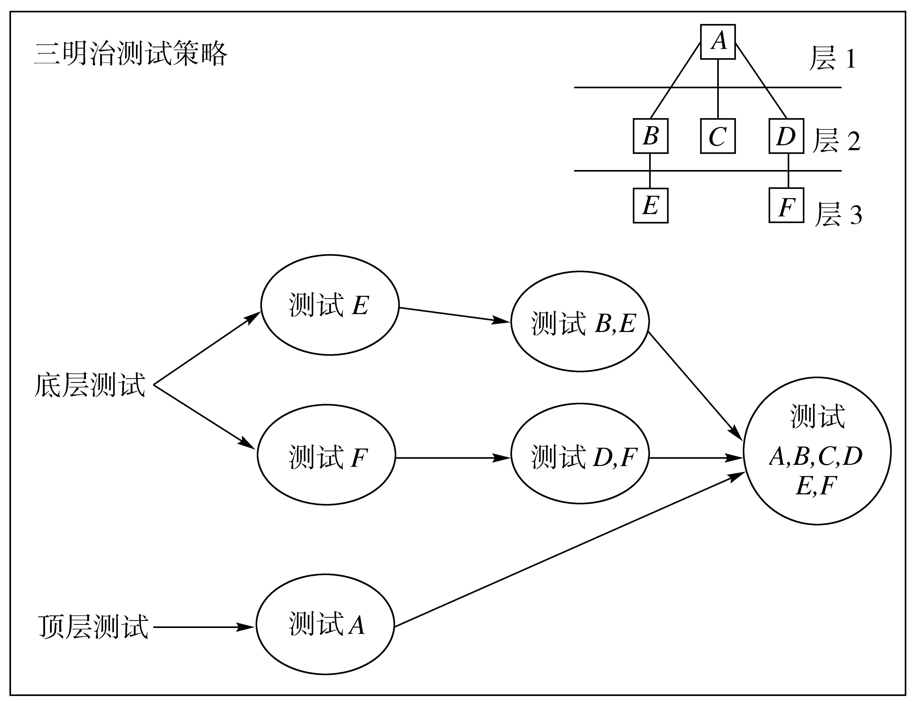
三明治集成策略
43

Slide 44
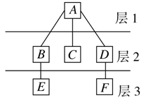
三明治集成策略集成步骤
（1）首先对目标层之上一层使用自顶向下集成，因此测试 A，使用桩代替B，C，D
（2）其次对目标层之下一层使用自底向上集成，因此测试E，F，使用驱动代替B，D
（3）其三，把目标层下面一层与目标层集成，因此测试（B，E），（D，F），使用驱动代替A
（4）最后，把三层集成到一起，因此测试（A，B，C，D，E，F）
44

Slide 45
三明治集成策略优缺点
45
优点：
集合了自顶向下和自底向上两种策略的优点
缺点：
中间层测试不充分
适用范围：
适应于大部分软件开发项目

Slide 46
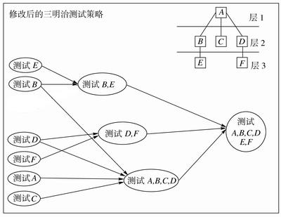
修改过的三明治集成
46

Slide 47
本章内容
什么是集成测试
集成测试策略
集成测试用例设计
集成测试过程
应用Ant的持续集成

Slide 48
(1)为系统运行设计用例——多角度设计测试用例
48
目的：测试各个模块的接口是否能用，验证系统最基本功能
可使用的主要测试分析技术有（黑盒技术）：
（1）等价类划分。
（2）边界值分析。
（3）基于决策表的测试。

Slide 49
(2)为正向测试设计用例
正向测试是指，当你输入一个有效的输入并且期望软件能够完成一些根据说明书规定的行为。
49
目的：验证集成后的模块是否按照设计实现了预期的功能。
可使用如下几种主要测试分析技术：
（1）输入域测试。
（2）输出域测试。
（3）等价类划分。
（4）状态转换测试。

Slide 50
(3)为逆向测试设计用例
逆向测试是指，当你输入无效的输入时并且期望得到一个错误的信息。
50
目的：测试是否多余功能、接口遗漏、接口错误、接口异常。
可使用的主要测试分析技术有：
（1）错误猜测法。
（2）基于风险的测试。
（3）基于故障的测试。
（4）边界值分析。
（5）特殊值测试。
（6）状态转换测试。

Slide 51
集成测试用例设计
51
(4)为满足特殊需求设计用例。
(5)为高覆盖设计用例
可使用的主要测试分析技术有：
（1）功能覆盖分析。
（2）接口覆盖分析。

Slide 52
本章内容
什么是集成测试
集成测试策略
集成测试用例设计
集成测试过程
应用Ant的持续集成

Slide 53
集成测试流程（思考各阶段IO）
根据项目组提供设计模型和集成构建计划，制定出适合本项目的集成测试计划
计划阶段
获取工作版本后，由测试设计员创建测试脚本(可选)、更新测试过程，由设计员负责设计驱动程序和桩，实施员负责实施驱动和桩
根据集成测试计划和设计模型设计集成测试用例及测试过程
设计阶段
实现阶段
执行阶段
测试人员根据测试脚本(可选)和工作版本执行集成测试，并记录测试结果
分析
缺陷跟踪
评估
依照集成测试计划和测试结果，由测试设计员负责会同集成员、编码员、设计人员评估此次测试，并生成测试评估摘要
53

Slide 54
计划阶段
54
输入
需求规格说明书
概要设计文档
产品开发计划
输出
集成测试计划

Slide 55
计划阶段
活动步骤
确定被测试对象和测试范围
评估集成测试被测试对象的数量及难度
确定角色分工和划分工作任务
标识出测试各阶段的时间、任务、约束等条件
考虑一定的风险分析及应急计划
考虑和准备集成测试需要的测试工具、测试仪器、环境等资源
考虑外部技术支援的力度和深度，以及相关培训安排
定义测试完成标准
55

Slide 56
设计阶段
56
输入
需求规格说明书
概要设计
集成测试计划
输出
集成测试设计方案

Slide 57
设计阶段
活动步骤
被测对象结构分析
集成测试模块分析
集成测试接口分析
集成测试策略分析
集成测试工具分析
集成测试环境分析
集成测试工作量估计和安排
57

Slide 58
体系结构分析
从两个角度出发
划分出系统实现上的结构层次图
划分系统组件之间的依赖关系图
58

Slide 59
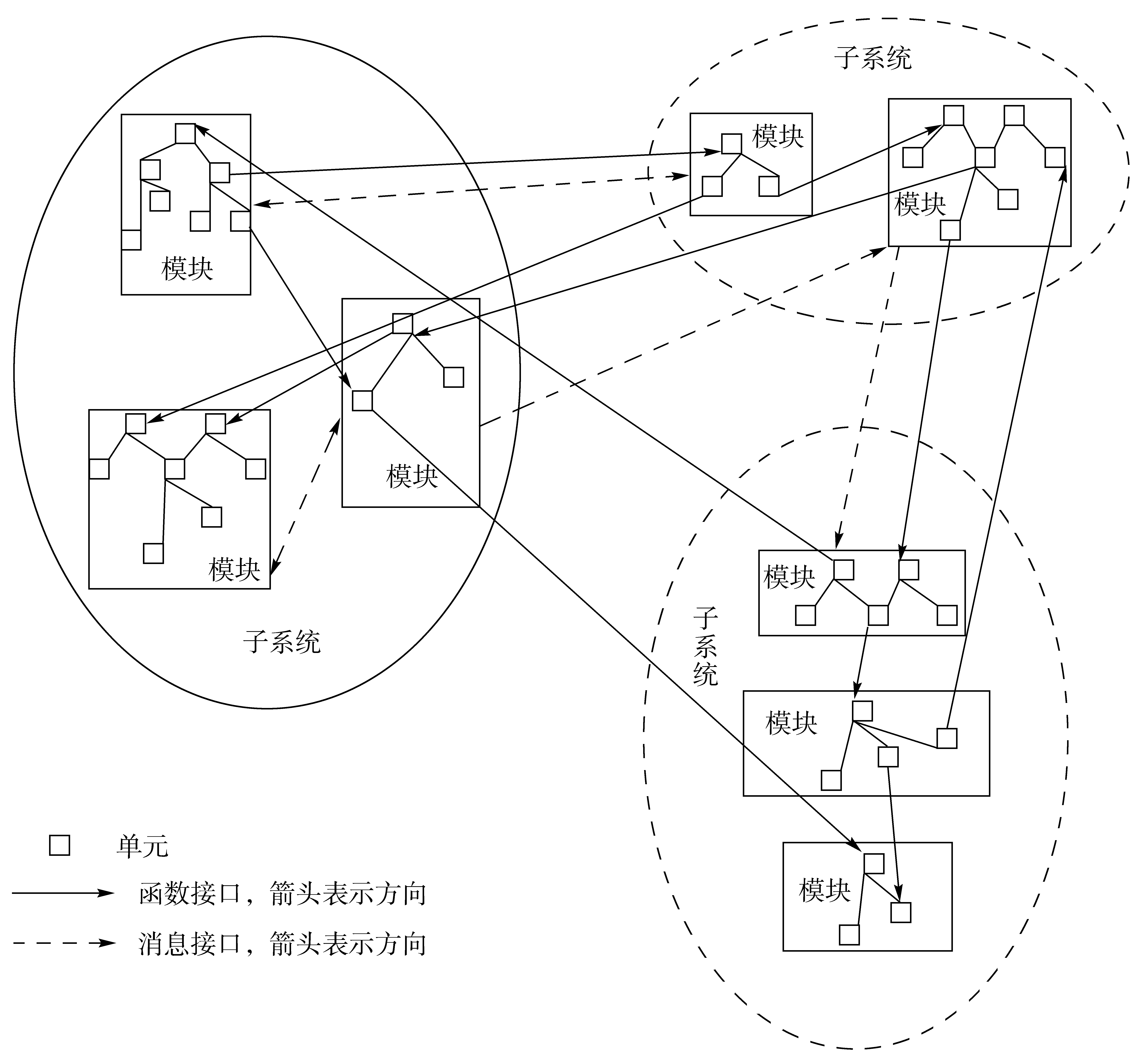
模块的大小
驱动和桩模块数量
消息接口的复杂度
……
59

Slide 60
模块分析
60
模块划分可以从以下几个角度出发考虑：
本次测试主要希望测试哪个模块
这个模块与哪几个模块有最密切的关系
把该模块与关系最密切的模块首先集成在一起
再考虑外围模块，消息流是否容易模拟，是否方便控制

Slide 61
接口分析
接口分析可以通过以下几个步骤来完成：
确定系统的边界、子系统的边界和模块的边界
确定模块内部的接口
确定子系统内模块间接口
确定子系统间接口
确定系统与操作系统的接口
确定系统与硬件的接口
确定系统与第三方软件的接口
61

Slide 62
环境分析
62
可以从以下几个方面进行
硬件环境
操作系统环境
数据库环境
网络环境

Slide 63
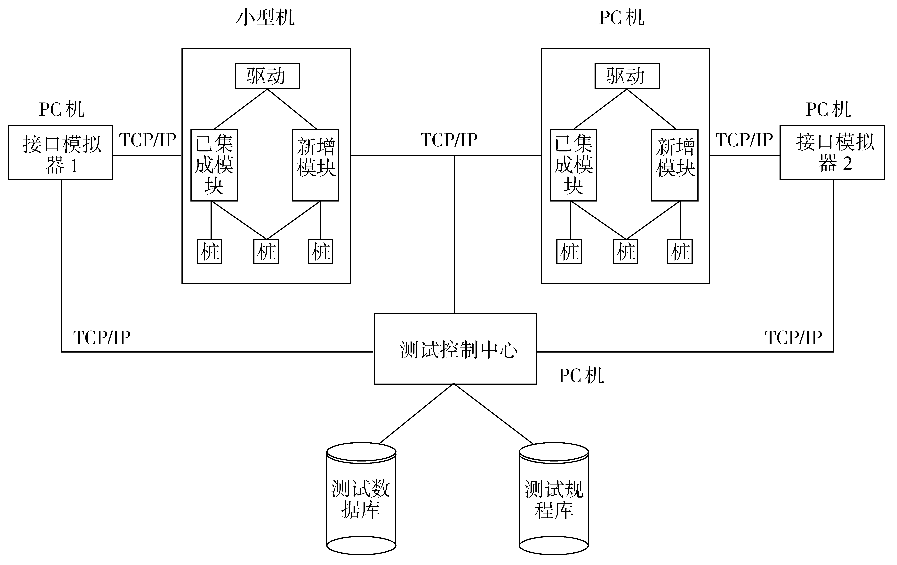
集成测试环境示意图
63

Slide 64
实现阶段
输入
需求规格说明书
概要设计
集成测试计划
集成测试设计
输出
集成测试用例
集成测试规程
集成测试代码、集成测试脚本、集成测试工具（如果有）
64

Slide 65
实现阶段
65
活动步骤
集成测试用例设计
集成测试规程设计
集成测试代码设计（如果需要）
集成测试脚本（如果需要）
集成测试工具（如果需要）

Slide 66
执行阶段
集成测试代码（如果有）
集成测试脚本（如果有）
集成测试工具（如果有）
详细设计
代码
单元测试报告
66
输入
需求规格说明书
概要设计
集成测试计划
集成测试设计
集成测试用例
集成测试规程

Slide 67
执行阶段
输出
集成测试报告
67

Slide 68
执行阶段
68
活动步骤
执行集成测试用例
回归集成测试用例
撰写集成测试报告

Slide 69
相应过程的测试文档
集成测试计划
计划阶段
集成测试设计方案
设计阶段
集成测试用例、规程、（代码、脚本、工具）
实现阶段
执行阶段
分析
缺陷跟踪
评估
集成测试报告
69

Slide 70
本章内容
什么是集成测试
集成测试策略
集成测试用例设计
集成测试过程
应用Ant的持续集成

Slide 71
构建与持续集成
软件构建
软件构建指的是通过编码、验证、单元测试、集成测试和调试的组合，详细地创建可工作的、有意义的软件。软件构建具体包含什么活动，是由采用的生命周期过程所决定的。
在经典的生命周期模型中，软件构建过程活动包含了软件编码相关活动、部分详细设计活动和部分软件测试活动

Slide 72
构建与持续集成
软件构建
在敏捷模型中，软件构建过程是与其他软件开发过程（计划、需求、设计等）并行或重叠进行的，这时更倾向于将设计、编码和测试活动组合起来称为“构建”活动。

Slide 73
构建与持续集成
软件集成是软件构建过程中的重要工作之一，持续集成是为持续进行软件自动化构建，帮助开发者尽早发现和解决缺陷从而进行高质量交付的一套开发原则和实践。
持续集成是一种广泛用于敏捷开发方法的构建方式，即不断对版本库进行监控，一旦有变化进入版本控制库就自动开始集成构建，持续集成构建通常构建时间较短（小于10分钟）并且伴随完整的单元测试。

Slide 74
Ant构建工具概述
Ant是一个平台无关的Java项目构建工具。
使用Ant可以方便的将项目的构建流程有效的管理起来，可以方便的提供给用户可发布的软件产品。
使用Ant来做项目构建工具的优点被越来越多的人认可，
目前开源的Java项目几乎都使用Ant做构建工具。Ant已经成为了Java项目构建的事实上的标准。

Slide 75
Ant构建工具概述
Ant执行形式
Ant通过执行构建脚本来生成可发布的软件包。构建脚本为XML格式。
每一个Ant脚本中包含一个Project标签，Project下又包含许多的Target，Target由一个或多个Ant Task组成。
Ant的Task允许用户自己进行扩展，当Ant提供的Task不能满足你的需要时可以自己开发一个Task。
一个Ant脚本可以调用另外一个Ant脚本，所以可以设计出精巧的脚本回调结构，使您开发的Ant脚本更易于维护和扩展。

Slide 76
Ant构建工具概述
Ant与Eclipse集成
Eclipse将Ant集成到了它的IDE中，开发完一个java项目，你可以方便的生成项目的构建脚本。

Slide 77
Ant构建工具概述
安装与配置
下载地址：http://ant.apache.org/ 。解压到某个目录，即可使用。
添加系统环境变量：ANT_HOME，该变量指向Ant解压后的根目录。
测试一下Ant是否可用，首先进入Ant的bin目录，运行命令ant –version，若安装和配置成功，则会显示Ant版本信息。

Slide 78
Ant构建脚本的主要元素
project元素
project元素是Ant构件文件的根元素，Ant构件文件至少应该包含一个project元素，否则会发生错误。在每个project元素下，可包含多个target元素
project元素的各属性：
name属性：用于指定project元素的名称。
default属性：用于指定project默认执行时所执行的target的名称。
basedir属性：用于指定基路径的位置。该属性没有指定时，使用Ant 的构建文件的父目录作为基准目录。

Slide 79
Ant构建脚本的主要元素
示例
<?xml version=“1.0”?> <project name=“projectStudy” default=“sayBaseDir” basedir=“E:\“ apache-ant-1.7.0">
<target name="sayBaseDir"> <echo message="The base dir is: ${basedir}"/> </target>
</project>

Slide 80
Ant构建脚本的主要元素
target元素：为Ant的基本执行单元，它可以包含一个或多个具体的任务。多个target可以存在相互依赖关系。它有如下属性：
name属性：指定target元素的名称，这个属性在一个project元素中是唯一的。我们可以通过指定target元素的名称来指定某个target。
depends属性：用于描述target之间的依赖关系，若与多个target存在依赖关系时，需要以“,”间隔。Ant会依照depends属性中target出现的顺序依次执行每个target。被依赖的target会先执行。
if属性：用于验证指定的属性是否存在，若不存在，所在target将不会被执行。
unless属性：该属性的功能与if属性的功能正好相反，它也用于验证指定的属性是否存在，若不存在，所在target将会被执行。
description属性：该属性是关于target功能的简短描述和说明。

Slide 81
Ant构建脚本的主要元素
示例
<?xml version="1.0"?> <project name="targetStudy">
<target name="targetA" if="ant.java.version"> <echo message="Java Version: ${ant.java.version}"/> </target>
<target name="targetB" depends="targetA" unless="amigo"> <description> a depend example! </description> <echo message="The base dir is: ${basedir}"/> </target>
</project>

Slide 82
Ant构建脚本的主要元素
property元素：该元素可看作参量或者参数的定义，project的属性可以通过property元素来设定，也可在Ant之外设定。
若要在外部引入某文件，例如build.properties文件，可以通过如下内容将其引入：
<property file=” build.properties”/>
property元素可用作task的属性值。在task中是通过将属性名放在“${”和“}”之间，并放在task属性值的位置来实现的。
Ant提供了一些内置的属性，它能得到的系统属性的列表与Java文档中System.getPropertis()方法得到的属性一致，这些系统属性可参考sun网站的说明。

Slide 83
Ant构建脚本的主要元素
同时，Ant还提供了一些它自己的内置属性，如下：
basedir：project基目录的绝对路径；
ant.file：buildfile的绝对路径 ；
ant.version：Ant的版本；
ant.project.name：当前指定的project的名字 ；
ant.java.version：Ant检测到的JDK的版本，在上例运行结果中可看到为1.6。

Slide 84
Ant构建脚本的主要元素
示例
<?xml version="1.0"?> <project name="propertyStudy" default="example"> <property name="name" value="amigo"/> <property name="age" value="25"/>
<target name="example"> <echo message="name: ${name}, age: ${age}"/> </target>
</project>

Slide 85
Ant的常用任务
在Ant工具中每一个任务封装了具体要执行的功能，是Ant工具的基本执行单位。
copy任务：该任务主要用来对文件和目录的复制功能。举例如下：
复制单个文件：<copy file="file.txt" tofile="copy.txt"/>
对文件目录进行复制：
<copy todir="../newdir/dest_dir">
<fileset dir="src_dir"/>
</copy>
将文件复制到另外的目录：
<copy file="file.txt" todir="../other/dir"/>

Slide 86
Ant的常用任务
delete任务：对文件或目录进行删除，举例如下：
删除某个文件：
<delete file="photo/amigo.jpg"/>
删除某个目录：
<delete dir="photo"/>
删除所有的备份目录或空目录：
<delete includeEmptyDirs="true">
<fileset dir="." includes="**/*.bak"/>
</delete>

Slide 87
Ant的常用任务
mkdir任务
创建目录：<mkdir dir="build"/>

Slide 88
Ant的常用任务
move任务：移动文件或目录
举例如下：
移动单个文件：
<move file="fromfile" tofile=”tofile”/>
移动单个文件到另一个目录：
<move file="fromfile" todir=”movedir”/>
移动某个目录到另一个目录：
<move todir="newdir">
<fileset dir="olddir"/>
</move>

Slide 89
Ant的常用任务
echo任务：该任务的作用是输出信息。
它包括message、file、append和level四个属性，举例如下：
<echo message="Hello,Amigo" file="logs/system.log" append="true">

Slide 90
利用Ant构建和部署Java工程
Ant的javac任务用于实现编译Java程序的功能
首先建立名为antstudy的Java工程，建立src目录为源代码目录，在src目录下建立HelloWorld.java这个类文件
同时在antstudy工程的根目录下建立build.xml文件，在该文件中编译src目录下的java文件，并将编译后的class文件放入build/classes目录中，在编译前，需清除classes目录
public class HelloWorld { public static void main(String[] args) { System.out.println("Hello,Amigo");
}
}

Slide 91
利用Ant构建和部署Java工程
示例：
<?xml version="1.0"?> <project name="javacTest"default="compile" basedir="."> <target name="clean"> <delete dir="build"/> </target> <target name="compile" depends="clean"> <mkdir dir="build/classes"/> <javac srcdir="src" destdir="build/classes"/> </target> </project>

Slide 92
利用Ant构建和部署Java工程
使用Ant的java任务运行Java程序
<?xml version="1.0"?> <project name="javaTest" default="jar" basedir="."> <target name="clean"> <delete dir="build"/> </target> <target name="compile" depends="clean"> <mkdir dir="build/classes"/> <javac srcdir="src" destdir="build/classes"/> </target> <target name="run" depends="compile"> <java classname="HelloWorld"> <classpath> <pathelement path="build/classes"/> </classpath> </java> </target> </project>

Slide 93
利用Ant构建和部署Java工程
使用Ant的jar任务生成jar文件
……
<target name="jar" depends="run"> <jar destfile="helloworld.jar" basedir="build/classes"> <manifest> <attribute name="Main-class" value="HelloWorld"/> </manifest> </jar> </target>

Slide 94
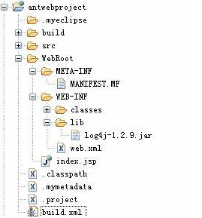
利用Ant构建和部署Java工程
使用Ant的war任务打包J2EE Web项目
建立一个J2EE Web工程，其目录结构如下图所示

Slide 95
利用Ant构建和部署Java工程
<?xml version=“1.0”?> <project name=“antwebproject” default=“war”basedir=“.”> <property name=“classes” value=“build/classes”/> <property name=“build”value=“build”/> <property name=“lib”value=“WebRoot/WEB-INF/lib”/> <!-- 删除build路径--> <target name=“clean”> <delete dir=“build”/> </target> <!-- 建立build/classes路径，并编译class文件到build/classes路径下--> <target name=“compile” depends=“clean”> <mkdir dir=“${classes}”/> <javac srcdir=“src” destdir=“${classes}”/> </target> <!-- 待续 -->

Slide 96
利用Ant构建和部署Java工程
<!-- 打war包--> <target name="war" depends="compile"> <war destfile="${build}/antwebproject.war" webxml="WebRoot/WEB-INF/web.xml"> <!-- 拷贝WebRoot下除了WEB-INF和META-INF的两个文件夹--> <fileset dir="WebRoot" includes="**/*.jsp"/> <!-- 拷贝lib目录下的jar包--> <lib dir="${lib}"/> <!-- 拷贝build/classes下的class文件--> <classesdir="${classes}"/> </war> </target> </project>

Slide 97
Ant+JUnit实现测试
除了使用Java来直接运行junit之外，我们还可以使用junit提供的junit task与ant结合来运行。涉及的几个主要的ant task如下：
<junit>，定义一个junit task
<batchtest>，位于<junit>中，运行多个TestCase
<test>，位于<junit>中，运行单个TestCase
<formatter>，位于<junit>中，定义一个测试结果输出格式
<junitreport>，定义一个junitreport task
<report>，位于<junitreport>中，输出一个junit report

Slide 98
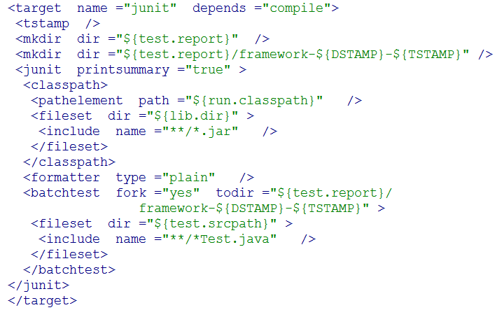
Ant+JUnit实现测试
依赖编译任务
创建测试结果目录
定义一个JUnit任务
JUnit运行依赖的jar包
运行多个测试用例
测试用例对应的Java文件

Slide 99
在Ant中集成Android自动化测试
Android程序编译、打包、签名、发布的三种方式：
方式一：命令行手动编译打包
方式二：使用Ant自动编译打包
方式三：使用Eclipse+ADT编译打包

Slide 100
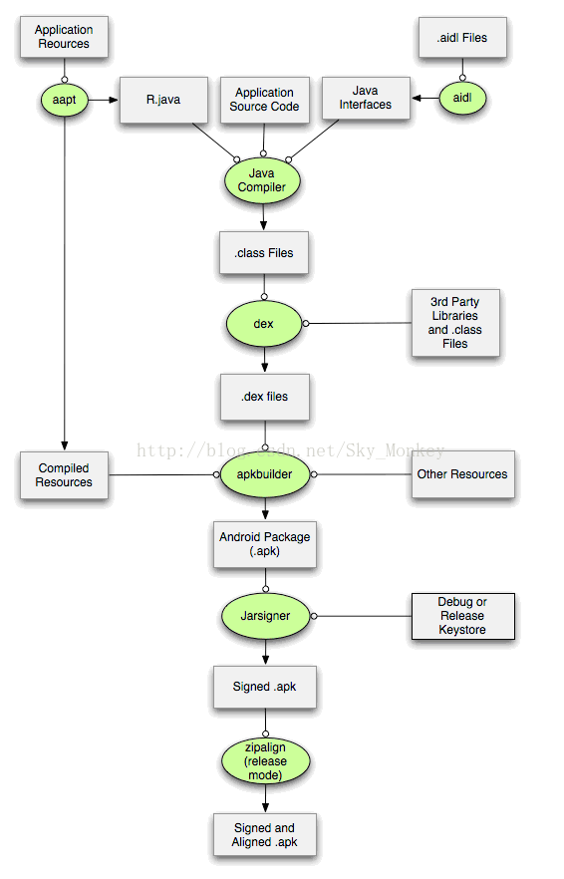
Android应用编译过程
一、生成R.java类文件：
Eclipse中会自动生成R.java，
ant和命令行使用android SDK提供的aapt.ext程序生成R.java。
二、将.aidl文件生成.java类文件：
Eclipse中自动生成
ant和命令行使用android SDK提供的aidl.exe生成.java文件。

Slide 101
Android应用编译过程
四、将class文件打包生成classes.dex文件：
Eclipse中自动生成
ant和命令行使用android SDK提供的dx.bat命令行脚本生成classes.dex文件
五、打包资源文件：
Eclipse中自动生成
ant和命令行使用Android SDK提供的aapt.exe。

Slide 102
Android应用编译过程
六、生成未签名的apk安装文件：
Eclipse中自动生成debug签名文件存放在bin目录中
ant和命令行使用android SDK提供的apkbuilder.bat命令脚本生成未签名的apk安装文件
七、对未签名的apk进行签名生成签名后的android文件：
Eclipse中使用Android Tools进行签名，ant和命令行使用jdk的jarsigner对未签名的包进行apk签名。

Slide 103
通过ant脚本编译打包android工程
http://blog.csdn.net/sky_monkey/article/details/11882411
http://eileenlml.iteye.com/blog/1536125
其它集成编译工具：Maven

Slide 104
第14周讨论课集成测试内容
Ant+JUnit完成项目测试
Ant实现项目的编译
Ant实现项目的打包
Ant+JUnit 实现测试用例的自动运行
开发Android项目的，尽量应用Ant实现对项目的编译、打包、发布
讨论课时带着笔记本演示

